Slide 1
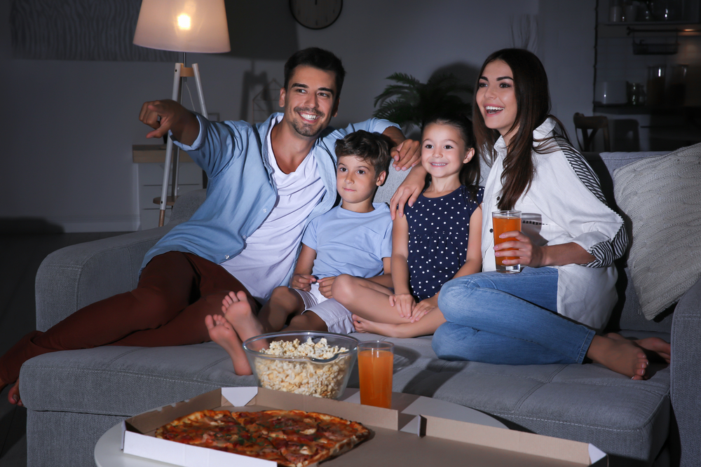

METRICHE & KPI MISURATI STIMA CONTATTI LORDI IL CALCOLO DEL CO-VIEWING
Le concessionarie aderenti a FCP Asso TV hanno concordato uno standard comune come definizione e metodologia di calcolo del fattore di co-viewing per le TV connesse
=
AMR INDIVIDUALS & Smart Tv collegato
AMR HOUSEHOLDS & Smart Tv collegato
CO-VIEWING
Viene definito il coefficiente di visione condivisa «COVIEWING» come il rapporto tra l’ascolto medio rilevato dalla currency ufficiale degli individui possessori di smart TV connessa e l’ascolto medio delle famiglie con smart TV connessa.
Questo coefficiente viene calcolato in modalità Live+Vosdal nella fascia oraria 6:00 – 25:59 ed è declinato per singolo Network/Editore.

Slide 2
METRICHE & KPI MISURATI STIMA CONTATTI LORDI IL CALCOLO DEL CO-VIEWING
METODOLOGIA DI CALCOLO
È stata condotta una rigorosa analisi delle serie storiche da currency ufficiale degli ultimi 4 anni (2018), considerando sia fattori di trend che di stagionalità di ascolto.
Il primo dato che emerge è che il coviewing è un valore che si è progressivamente stabilizzato nel tempo in un range di variazioni contenute. E’ un dato che risente dei fattori stagionali ed è per questo che la metodologia proposta è che l’arco temporale di applicazione delle metriche di co-viewing sarà il trimestre. Per ognuno dei 4 trimestri dell’anno viene calcolato il fattore di coviewing. Poi viene elaborata la media matematica dell’ultimo anno mobile (che contempla 4 trimestri) che farà da riferimento per il periodo corrente, includendo fino all’ultimo trimestre completo disponibile.
Ogni nuovo trimestre che si aggiunge all’analisi determinerà il decadere del trimestre più datato.
FCP riceverà trimestralmente i dati di aggiornamento che saranno inseriti nell’apposita tabella di analisi pubblicata sul sito.

Slide 3
